Slide 1
D-Link Authentification 802.1X et RADIUS
07/03/24

Slide 2

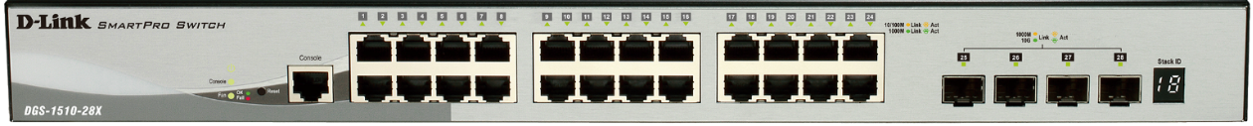

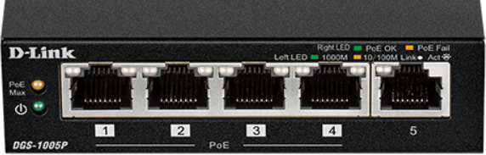


Exemple Authentification basée sur le client/serveur
Réseau Gestion : Vlan1: 10.90.90.90/8
Utilisateurs : Vlan10 : 192.168.10.1/24
Utilisateurs : Vlan20 : 192.168.20.1/24
Dans cet exemple, nous allons configurer
le commutateur, les PC (Clients) et le serveur Radius. Ainsi, tous les clients utilisateurs qui se connectent doivent être authentifiés par le serveur Radius via 802.1X avant d'accéder au réseau.
user 1,2,3 > Port 7
Serveur Radius > Port 23
User 20 > Port 13
Messages EAP encapsulés vers Radius
« Authentification Server »
Radius 10.90.90.100
« Authenticator »
Switch
Port 23
Console
EAP Over LAN
ADMIN
Switch non managé
« Clients Utilisateurs »
Ethernet 802.3,
Wireless, PC, etc..
user1
user2
user20
user3
Notes:
Le standard 802.1X (contrôle d'accès basé sur le port et sur l'hôte) :
La norme IEEE 802.1X est une mesure de sécurité pour autoriser et authentifier les utilisateurs à accéder à divers appareils filaires ou sans fil sur un réseau local spécifié en utilisant un modèle de contrôle d'accès basé sur le client et le serveur.
Ceci est accompli en utilisant un serveur RADIUS pour authentifier les utilisateurs essayant d'accéder à un réseau en relayant les paquets EAPOL (Extensible Authentication Protocol Over LAN) entre le client et le serveur.
En utilisant cette méthodeEn utilisant cette méthode, les appareils non autorisés ne peuvent pas se connecter à un réseau local via un port auquel l'utilisateur est connecté.
Les paquets EAPOL sont le seul trafic qui peut être transmis via le port spécifique jusqu'à ce que l'autorisation soit accordée. La méthode de contrôle d'accès 802.1X a trois rôles, dont chacun est essentiel pour créer et maintenir une méthode de sécurité de contrôle d'accès stable et fonctionnelle.

Slide 3
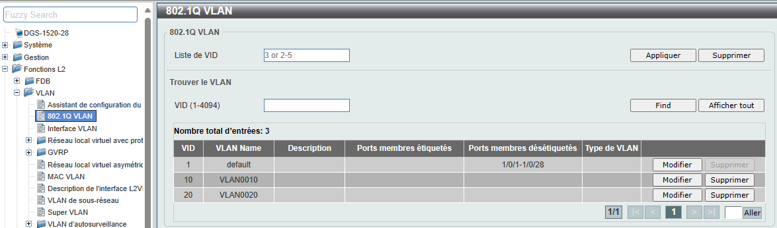
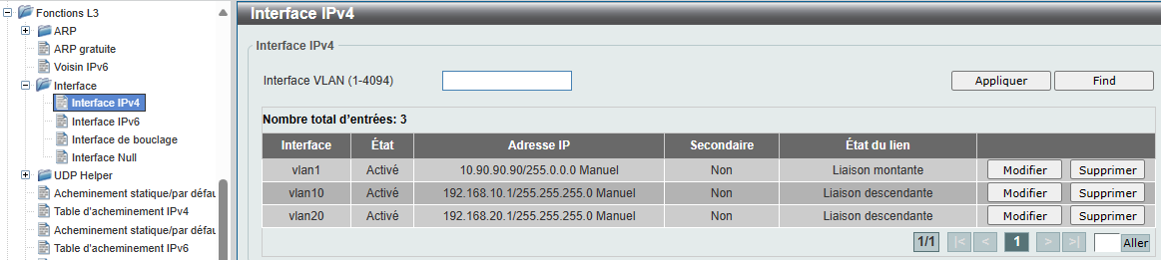
Configuration Vlan
Configuration du commutateur « Authentificateur »
- Créez les Vlan 10 et 20 dans lesquels seront authentifiés de façon dynamique et affectés par Radius tous les clients utilisateurs
- Les autres clients seront authentifiés dans le Vlan 1
- Définissez les interfaces IP des Vlan dans le menu L3/Interface/IPV4
#vlan 10
#interface Vlan10
#ip address 192.168.10.1 255.255.255.0
#vlan 20
#interface Vlan20
#ip address 192.168.20.1 255.255.255.0

Slide 4
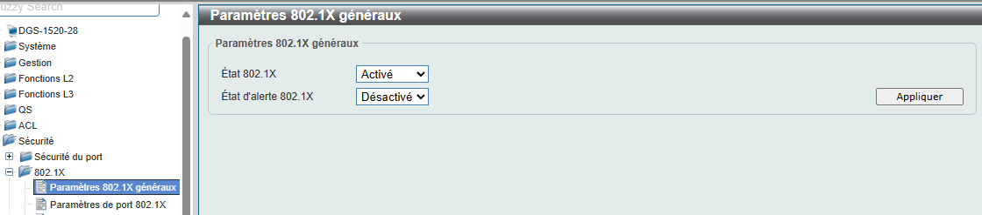
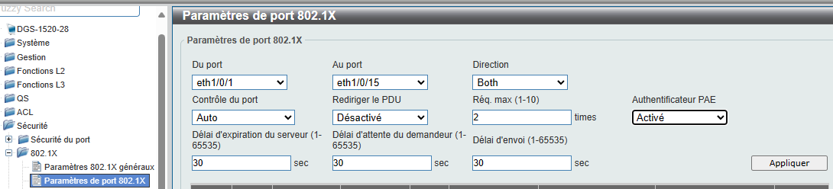
Configuration du commutateur « Authentificateur »
Paramétrage 802.1X
Activez l’état global de la fonction Security/802.1X/Paramètre généraux et appliquez
Sélectionnez les ports Eth1/0/1-15 concernés par l’authentification dans le menu Security/802.1X/Port Settings, activez PAE Authenticator et appliquez.
#conf t
#Interface range ethernet 1/0/1 - 15
#dot1x pae authenticator

Slide 5
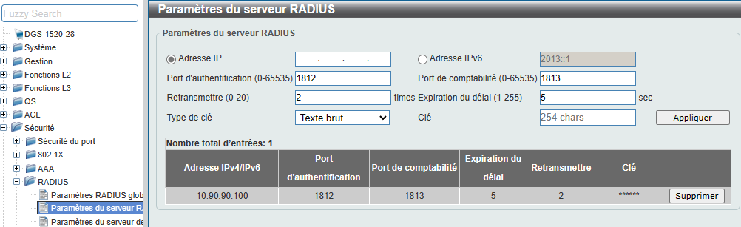
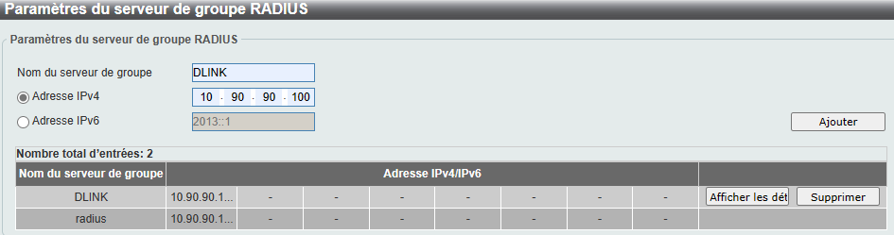
Configuration du commutateur « Authentificateur »
Paramétrage de Radius
Indiquez l’adresse IP du serveur Radius et la clé secrète (Key) équivalent au mot de passe du serveur RADIUS.
Indiquez le nom du "Group Server Radius"
#conf t
#server 10.90.90.100
#radius-server host 10.90.90.100 key 123DLINK
#aaa group server radius DLINK

Slide 6
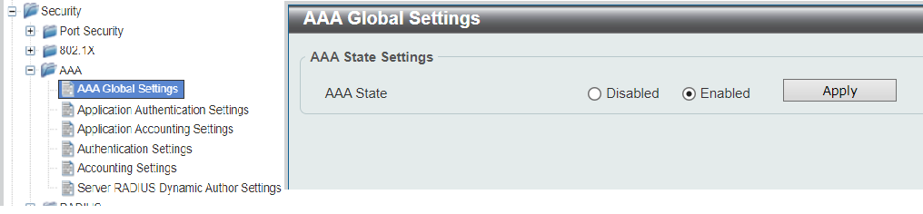
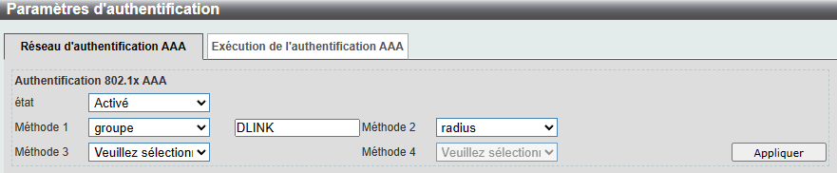
Configuration du commutateur « Authentificateur »
Paramétrage de Radius et de l’authentification global AAA
Activez l’état global AAA, et appliquez
Activez la méthode 802.1X dans le menu Security/AAA/Authentication Settings, et appliquez.
#conf t
#aaa new-model
#aaa authentication dot1x default group DLINK group radius

Slide 7
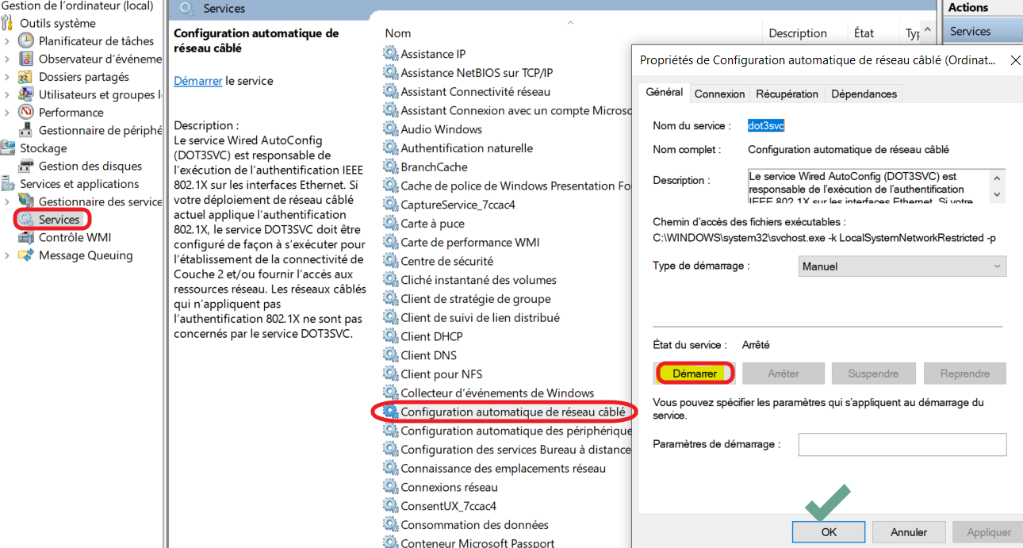
Configuration des clients « Utilisateur »
Paramétrage 802.1X
- Pour activer l’authentification 802.1X sur votre PC, activez la configuration automatique réseau câblé dans le menu Gestion de l’ordinateur / Services / Configuration automatique de réseau câblé
Cette action doit être faite sur tous les postes clients (exemple réalisé sur Windows)

Slide 8
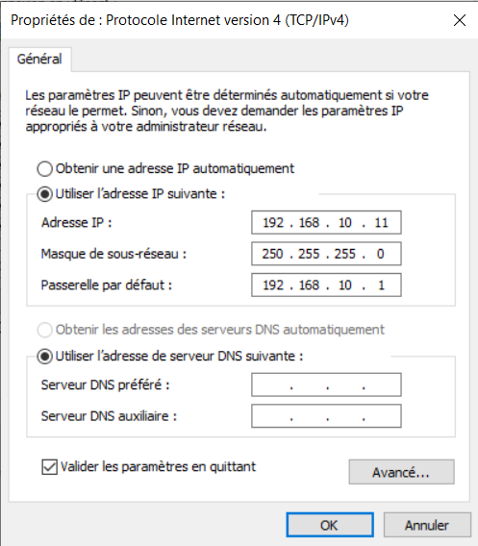
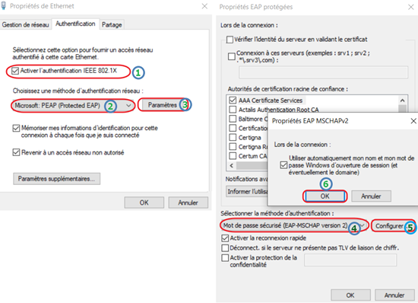
Configuration des clients « Utilisateur Fixe »
Paramétrage de l’authentification 802.1X
Pour activer l’authentification de votre carte réseau, affichez les propriétés de la carte.
1 - Activez l’authentification IEEE 802.1X
2 – 3 - Sélectionnez Microsoft PEAP et cliquez sur Paramètres
4 – 5 – Sélectionnez La méthode d’authentification Mot de passe sécurisé et cliquez sur Configurer
6 – Décochez la case de validation du certificats et d’utilisation automatique du nom et mot de passe de la session Windows, pour utiliser le user et mot de passe définis dans Radius, et cliquez sur OK pour valider.

Slide 9
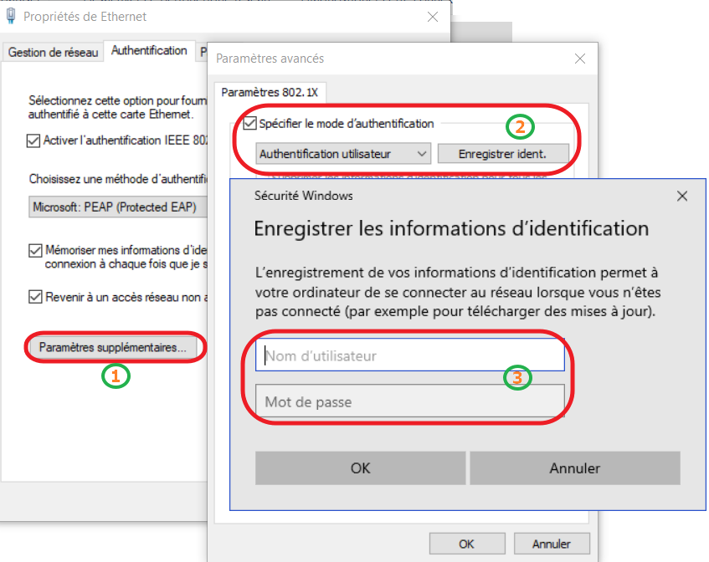
Configuration des clients « Utilisateur Fixe »
Paramétrage de l’authentification 802.1X
1 - Cliquez sur Paramètres supplémentaires
2 - Dans la fenêtre Paramètres 802.1X , cochez la case Spécifier le mode d’authentification, choisir "Authentification utilisateur", et cliquez sur Enregistrer ident.
3 - Indiquez le nom d’utilisateur et le mot de passe. Validez la configuration.

Slide 10
Configuration des clients « Utilisateur Dynamique»
Paramétrage de l’authentification 802.1X
Dans le cas où le poste client est utilisé part plusieurs utilisateurs, ou si l'on veut qu'à chaque démarrage une demande d'authentification soit faite il faut décocher
Mémoriser mes informations d'indentification

Slide 11
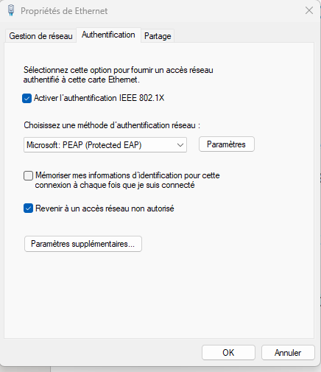
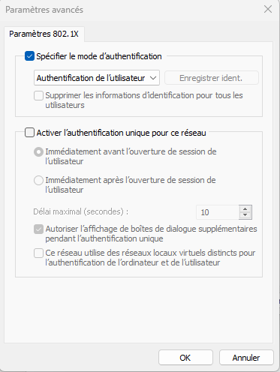
Configuration des clients « Utilisateur Dynamique»
Paramétrage de l’authentification 802.1X
1 - Cliquez sur Paramètres supplémentaires
2 - Dans la fenêtre Paramètres 802.1X , cochez la case Spécifier le mode d’authentification, choisir "Authentification utilisateur ou de l'ordinateur", et cliquez sur OK.

Slide 12
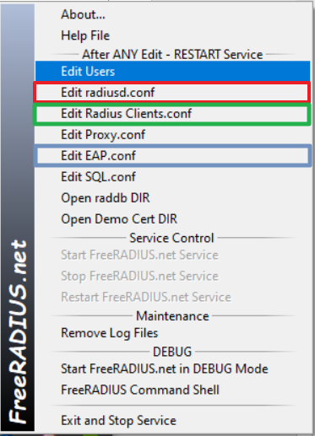
Configuration du serveur Radius
Utilisation d'un serveur FreeRadius, vous devez éditer et paramétrer les fichiers suivants :
« Users », « Clients.conf », « Radiusd.conf », « EAP.conf »
Users
user1 User-Password == "Pass1"
user2 User-Password == "Pass2"
#
user3 User-Password == "Pass3"
Tunnel-Type = "VLAN",
Tunnel-Medium-Type = "IEEE-802",
Tunnel-Private-Group-Id = "10",
#
user20 User-Password == "Pass20"
Tunnel-Type = "VLAN",
Tunnel-Medium-Type = "IEEE-802",
Tunnel-Private-Group-Id = "20",
Utilisateurs
Non dependent des Vlans
Utilisateurs
dans le Vlan 10
Utilisateur
dans le Vlan 20

Slide 13
Configuration du serveur Radius
Radiusd.conf :
bind_address = 10.90.90.100
Dans le fichier texte radiusd.conf, modifiez la valeur par défaut du paramètre bind_address et indiquez l’adresse ip exacte du serveur Radius.
Client.conf :
client 10.0.0.0/8 {
secret = 123DLINK
}
Dans le fichier texte client.conf, indiquez l’adresse du réseau du serveur Radius, ainsi que la clé secrète.
eap.conf :
#
default_eap_type = md5
Dans le fichier texte eap.conf, modifiez le type de clé par md5 (Mode de Hachage de la clé).

Slide 14
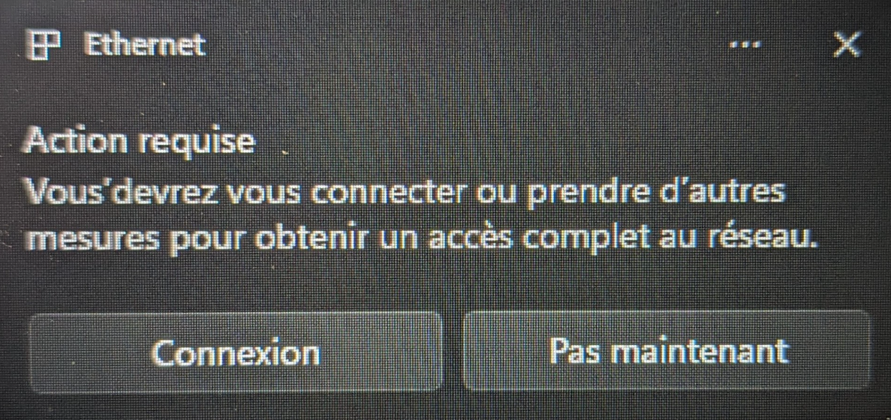
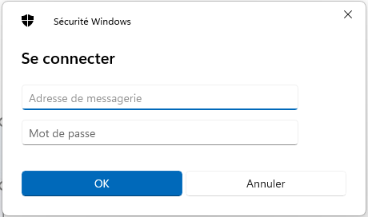
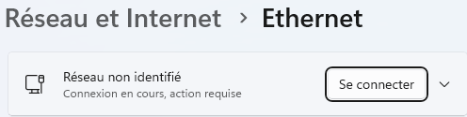
Vérification de l’authentification
Quand un utilisateur veux se connecter sur le réseau, le serveur Radius va lui demander de s'identifier. Sous Windows un pop-up comme ci-dessous devrait se présenter.
1.
3.
2.

Slide 15
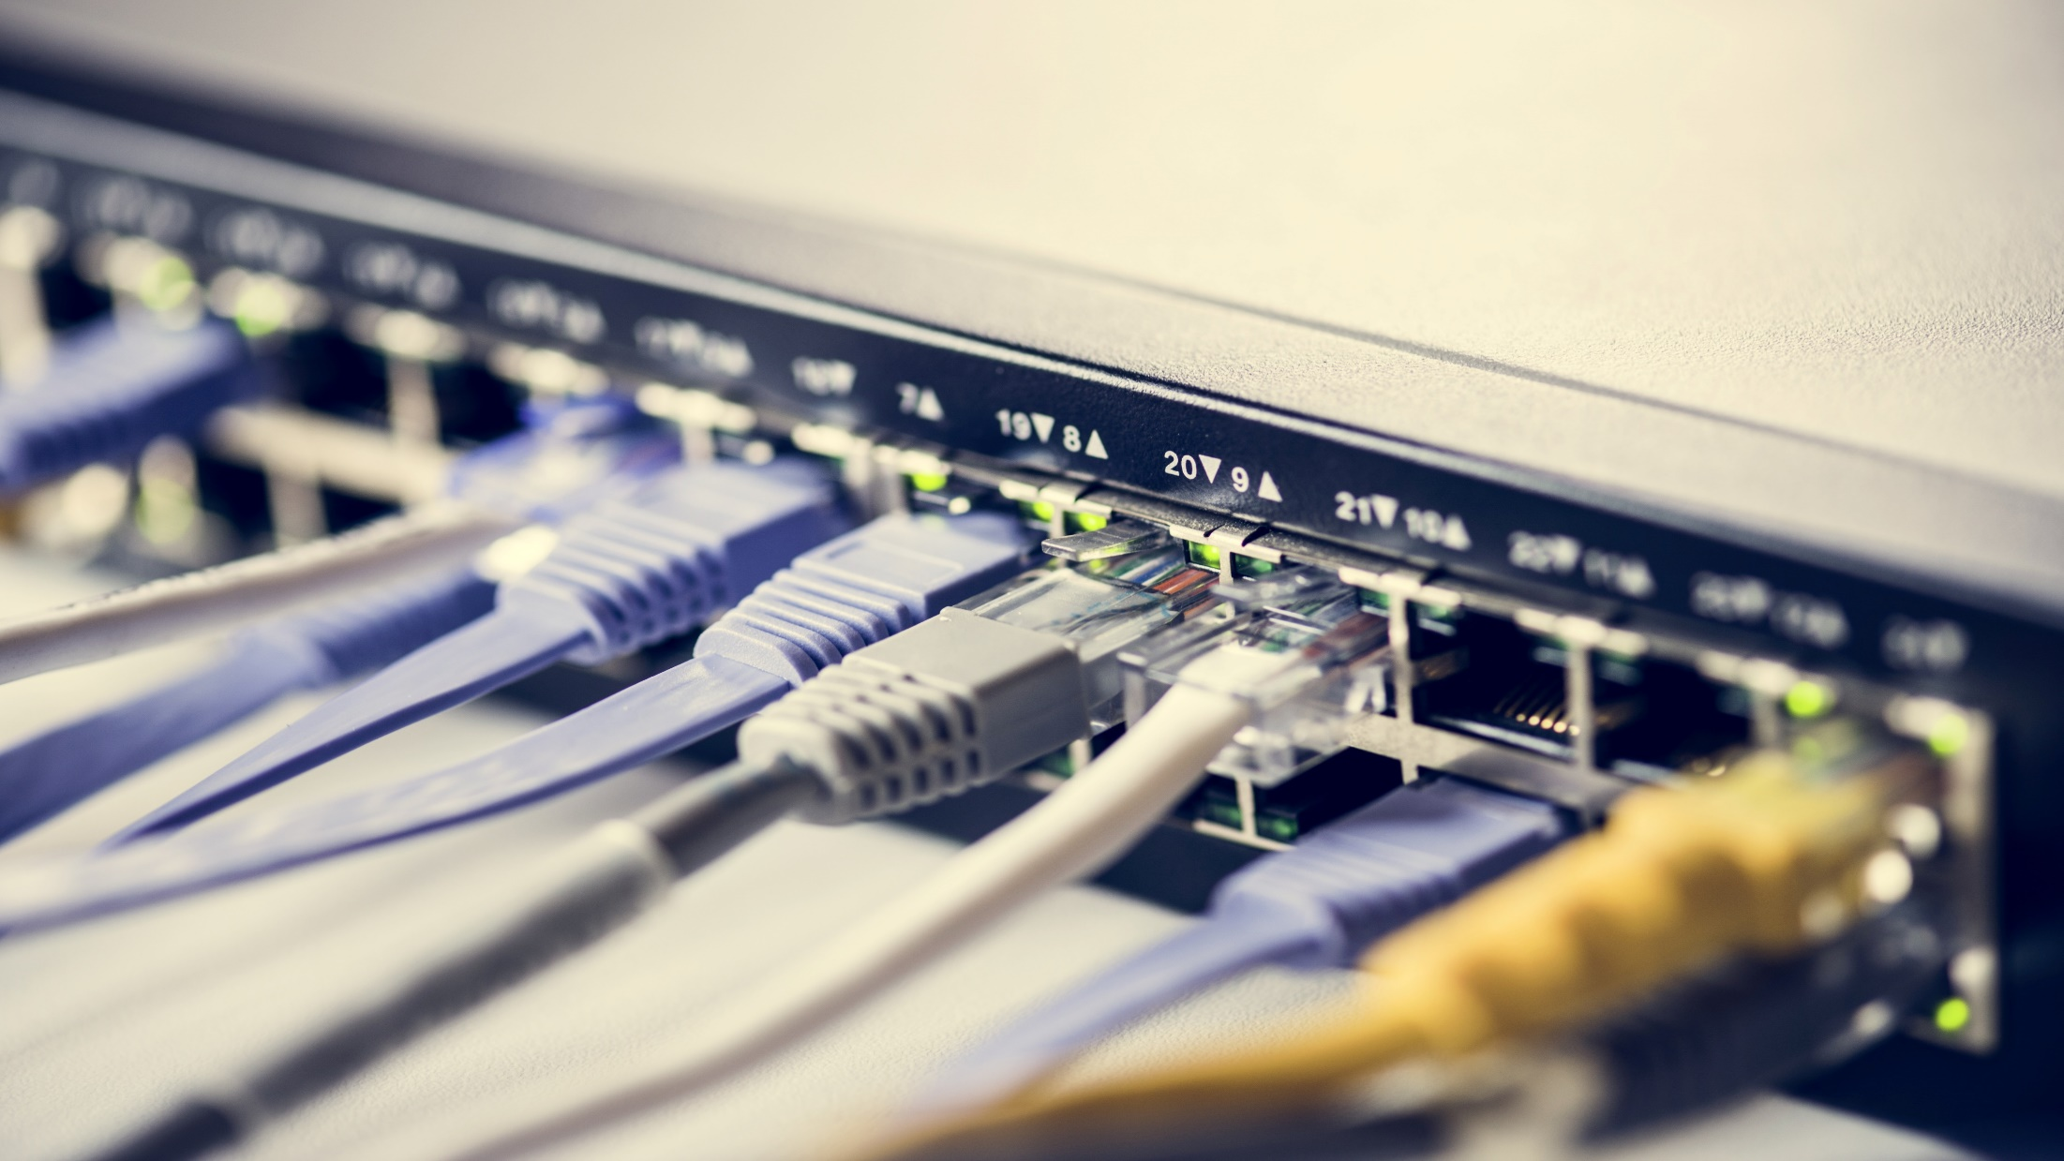

Thank You

